Slide 1

ЕВРОПА
ЕВРОПА
ЕВРОПА
ЕВРОПА
ЕВРОПА
ЕВРОПА
ЕВРОПА
ЕВРОПА
ЕВРОПА
ЕВРОПА
ЕВРОПА
ЕВРОПА
ЕВРОПА
ЕВРОПА
ЕВРОПА

Slide 2
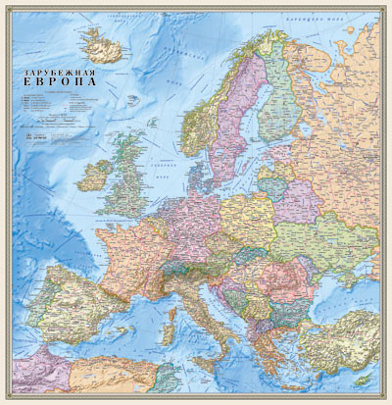
Общие данные о Европе:
Европа располагается в западной части самого большого на Земле и самого многонаселенного евразийского материка. Омывается водами морей Северного Ледовитого и Атлантического океанов. С востока имеет сухопутную границу с азиатским материком, протянувшуюся от приполярной тундры и северных отрогов Уральских гор до теплых вод Эгейского моря. Площадь Европы с островами - около 10 млн. км2. Население - 806 млн. человек (1995).

Slide 3
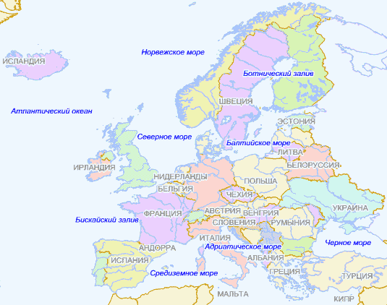
Общие данные о Европе:
Средняя высота рельефа Европы составляет около 300 м над уровнем моря. Низменности сменяются возвышенностями до цепи хребтов альпийской складчатости на юге материка, покрытых мощными ледниками. Самая высокая точка Альп - гора Монблан (4807 м). Разнообразием характеризуется и климат Европы: от субарктического в северных районах до субтропического в южной ее части. Однако большее пространство континента располагается в зоне умеренного климата, переходящего к востоку и юго-востоку в континентальный со значительными годовыми амплитудами температур.

Slide 4
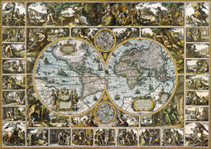
Немного об истории развития
Европы:
Европа - плотнонаселенная высокоурбанизированная часть света. На ее территории располагаются 43 государства, развивают свою культуру около 70 этносов. При этом степень хозяйственного освоения материка за тысячелетия истории столь высока, что естественные ландшафты здесь сохраняются лишь как заповедные зоны. Европа - колыбель многих древних цивилизаций: эгейской, греческой (эллинской), этрусской, кельтской, римской, она стала регионом широкого распространения христианства, пришедшего в Россию и некоторые другие государства своей православной ветвью более тысячи лет назад, укоренившегося в прочих европейских странах, как католицизм и другие течения. В Южной Франции, в пещере Кро-Маньон, были впервые найдены останки Ното 8ар1еп, относящиеся к эпохе позднего палеолита - 40 - 35 тыс. лет до н. э., что доказывает очень раннее присутствие человека на европейском континенте.

Slide 5

Следы самой древней в Европе крито-микенской (эгейской) цивилизации, возникшей в III - II тыс. до н. э., обнаружены на островах в Эгейском море, что подтверждает древнейшие культурные контакты между Европой и Ближним Востоком.
Возникшая в II - I тыс. до н. э. эллинская цивилизация несла в себе следы не только эгейской, но и египетской, ассиро-вавилонской культуры, обогащая их достоянием европейскую науку, искусство, литературу.
Образование Римской империи, простиравшейся с III в. до н. э. по IV в. н. э. от Гибралтара до берегов Дуная и от Северного моря до Сахары, оказало культурное воздействие на весь регион и во многом определило формирование современной этнической и языковой карты Европы. Естественно, что римская цивилизация вобрала в себя элементы культур других народов, проживавших на территории Римской империи и соприкасавшихся с ней.

Slide 6
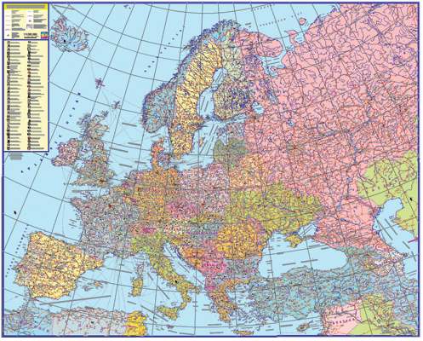
В эпоху Великого переселения народов (III - IX вв.) германоязычные племена расселились по Западной, Центральной и Северной Европе, проникли на Британские острова. С V в. широкие этнические движения происходили в Восточной Европе: здесь обосновались славянские племена. Этническую пестроту населения материка еще более усилили вторжения тюркоязыч-ных племен, скандинавов и арабов. Но уже к XI в., к моменту разделения христианства на две церкви - римско-католическую и греко-византийскую, этнический и языковой ландшафт Европы практически определился. Впоследствии на процесс формирования современной этнопо-литической карты Европы оказали влияние турецкие завоевания в Юго-Восточной Европе в XIV - XV вв., а к XVI в. в связи с развитием торгового капитализма появляется тенденция к возникновению этнически однородных национальных государств на всем пространстве европейского континента.

Slide 7
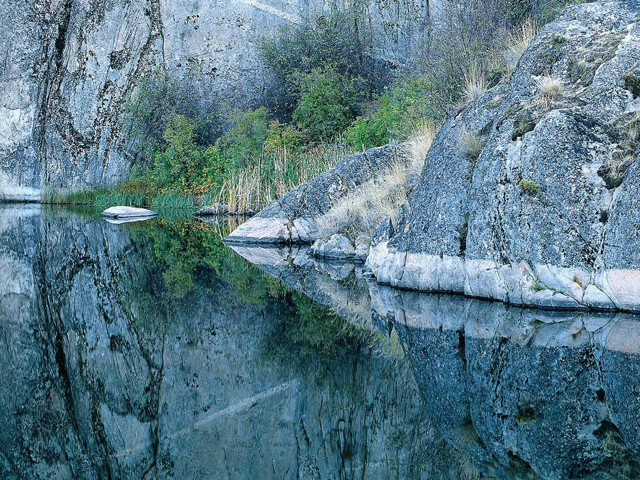
Небольшой тест:
1) Какова площадь Европы?
А) 10 млн км2
Б) 103 млн км2
В) 1.03 млн км2

Slide 8
Тест:
2) Численность населения в 1995 году состовляла-
А) 700 млн человек
Б) 506 млн человек
В) 806 млн человек

Slide 9
Тест:
3) Каким океаном не омывается Европа?
А) Тихим океаном
Б) Атлантическим океаном

Slide 10
Тест:
4) Сколько стран в Европе?
А) 45
Б) 48
В) 47

Slide 11
Тест:
5) Самая высокая точка Альп - гора Монблан
А) 4807 м
Б) 5800 м
В) 3000 м

Slide 12
Ответы на тест:
-(А)
-(В)
-(А)
-(В)
-(А)

